Slide 1
خانه ی حیدرزاده

Slide 2
تاریخچه
خانه حیدرزاده در محلّه مقصودیه در سمت جنوبی عمارت شهرداری تبریز و در نزدیکی چند خانه تاریخی دیگر همچون خانه های تاریخی سلماسی ، بهنام ، گنجه ای زاده
قدکی و... قرار گرفته است
در خصوص تاریخ دقیق ساخت برای این خانه سند و زمان مشخصی وجود ندارد ولی بر اساس مطالعات میدانی قدمت بنا را می توان در حدود 130 سال تخمین زد .
بر اساس این اطلاعات معمار اصلی بنا موسوم به حاج حبیب لک می باشد . این بنا در نقشه دارالسلطنه تبریز( 1297 ه.ق)
به نام خانه حاج قلی خان سرتیپ آورده شده است دقیقترین اطلاعات موجود غیر از عکس های هوایی سال 1335 و 1345 نقشه های تهیه شده در سال 1373 می باشد .
خانه حیدر زاده به دلیل ارزش های تاریخی و معماری آن در سال 1378 تحت شماره 2524 در فهرست آثار ملی کشور به ثبت رسیده است . این بنا در سال 1380 از سوی طرح پردیسان سازمان میراث فرهنگی کشور تملک و از آن تاریخ به عنوان مرکز اطلاع رسانی گردشگری تبریز و استان آذربایجان شرقی تحت عملیات مرمت و احیا قرار گرفته است.

Slide 3
مشخصات بنا
خانه حیدر زاده در زمینی به مساحت 900 متر مربّع در 2 طبقه بنا گردیده است . این خانه دارای 2 حیاط مستقل بیرونی و اندرونی است که توسط یک تالار با شکوه با پنجره های چوبی پرکار از هم جدا گردیده اند . در بخش زیرین حوض خانه زیبا قرار دارد که با طاق های چهاربخشی کم نظیر ، بندکشی برجسته و آجرهای رنگ شده تلألو خاصی دارد .
فضاهای مختلف این بنا از طریق یک سرسرای مرکزی با ستون های گچبری و پلکان عریض و باشکوه و نورگیری سقفی به یکدیگر ارتباط دارند.
اتاق شاه نشین اصلی ترین و زیباترین فضای خانه حیدرزاده است . در طرح مرمت و احیای مجموعه ، کاربری اختصاص یافته به اتاق به صورت یک فضای چند منظوره مورد استفاده قرار گرفته است .
با توجه به اینکه طیف وسیعی از فعالیت های اطلاع رسانی می تواند از طریق نمایش نمونه های عینی آن ها صورت پذیرد ؛ لذا اختصاص بخش هایی از بنا به فضاهای نمایشگاهی نیز امکان پذیر است .
در این بنا تزئینات متنوعی وجود دارد که شامل در وپنجره های پرکار چوبی ، نرده های فلزی ، گچبری ، نقاشی ،شیشه های رنگی ، آجرکاری و... می شود. بخش زیر زمین مجموعه با طاق آهنگ منظّم اجرا شده و روشنایی آن از طریق پنجره های رو به حیاط تأمین می گردد .

Slide 4
پلان طبقه اوّل
پلان طبقه همکف

Slide 5
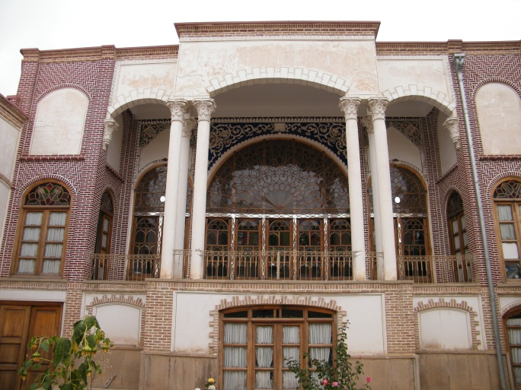
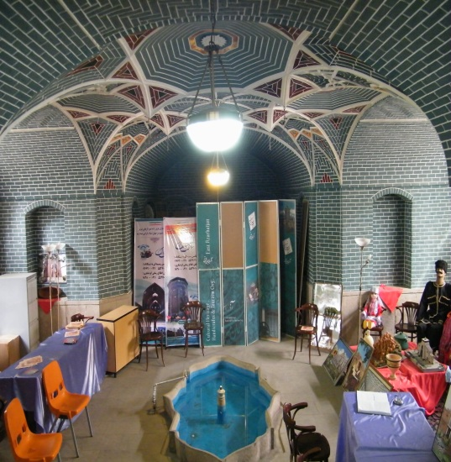
عکس های بازدید از خانه حیدر زاده

Slide 6
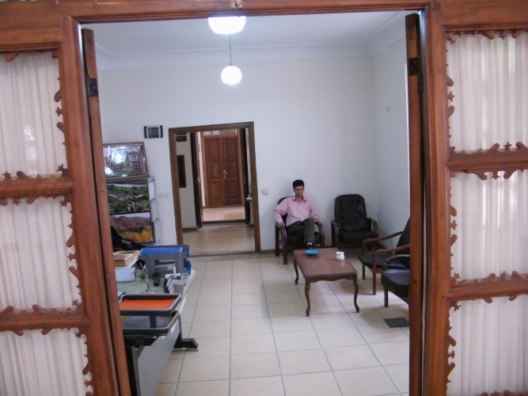
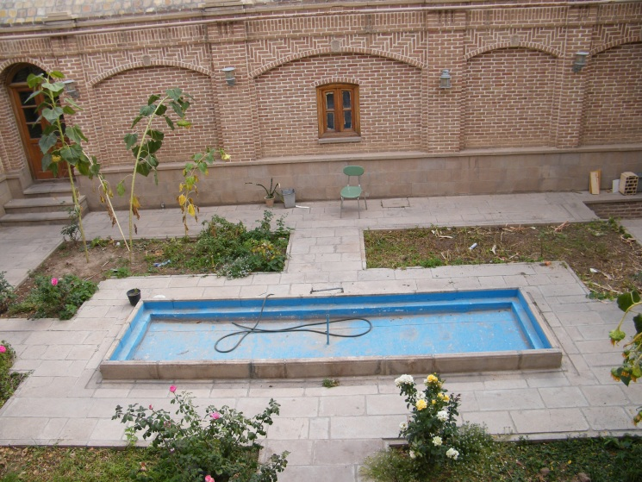
عکس های بازدید از خانه حیدر زاده

Slide 7
نمای شرقی
نمای غربی

Slide 8
برش ها

Slide 9
کاربری ها
1. نمایشگاه
2. تایپست
3. کارشناس نظارت بر پروژه های عمرانی
4. کارشناس طرح های توسعه
5. مهندسین ناظر بر پروژه ها
6. توالت
7.هشتی
8.مخروبه
9. ..........
7
1
جدید
8
9
9
1. حوض خانه
2. راهرو
3. سردآب
4. انبار فرش
5. مطبخ
6. انبار غلات
7. هشتی
8. توالت
9. صندوق خانه
6
3
5
3
2
قدیم
4

Slide 10
کاربری ها
1. سرمایه گذاری و طرح
2. معاونت گردشگری
3.واحد نظارت گردشگری
4. آبدارخانه
5. کارشناس کارآفرینی و تأمین منافع
6.کارشناس اطلاع و آمار
7.مناطق امور گردشگری
8.انباری
جدید
8
1
3
6
5
1.شاه نشین
2.غذاخوری
3. اتاق فرزندان
4. مطبخ
5. اتاق شخصی حیدر زاده
6. اتاق شخصی حیدر زاده
7. اتاق شخصی حیدر زاده
8.گوشواره
2
4
7
قدیم

Slide 12
عمومی
خصوصی

Slide 13
سیر کولاسیون

Slide 14
نورگیری

Slide 15
پایان

